Slide 1
自治体様向け
省エネお助け隊との連携依頼
【 事業者名 】

Slide 3
【目次】
事業概要
自治体様にご協力・ご検討いただきたい事項
省エネお助け隊の事業進捗の定期報告
省エネお助け隊の連絡会への参加
自治体様への省エネ関連の問い合わせを連携
イベント開催等の連携（セミナー等）
自治体様ホームページへの掲載（リンクバナー等）
自治体様施策との連携
過年度における自治体様ホームページへの掲載・ 自治体様施策との連携

Slide 4
令和６年度 地域エネルギー利用最適化取組支援事業
事業概要
本事業は、平成２６年度補正予算から事業を開始し、今年度で１０年目を迎えます。
省エネお助け隊が、中小企業等にとって身近な相談先である自治体、金融機関等の外部団体と連携し、中小企業等からの多様な省エネ相談等に対応できる相談窓口を全国４７都道府県の各地に設置し、省エネ取組を促進する事業です。
中小企業等や外部団体に省エネ等に関する様々な情報提供を行い、地域のプラットフォームである省エネお助け隊・専門家・自治体・金融機関・その他支援機関等の連携強化を目指します。
事業スキーム
交付決定
省エネ取組支援
本事業の執行団体
（SII）
間接補助事業者
中小企業等
交付申請
連携
ポータルサイト
構築・運営
専門家
自治体
金融機関
その他
外部団体
地域の専門家及び支援エリアの自治体・金融機関等
地域内の中小企業等や外部団体に省エネ等に関する情報提供を行う

Slide 5
令和６年度 地域エネルギー利用最適化取組支援事業
自治体様にご協力・ご検討いただきたい事項
省エネお助け隊の事業進捗の定期報告
省エネお助け隊の本事業における活動の進捗報告を受けて状況を把握していただき、自治体様のご要望やご意見を共有していただきたいと考えております。
省エネお助け隊の連絡会への参加
本事業では、事業の遂行にあたり、省エネお助け隊・外部専門家等による連絡会を開催することができ、その費用を補助対象としています。連絡会では、事業進捗の報告、事業遂行にあたっての課題解決の協議、必要な情報共有等を行います。 以下の目的のために、この連絡会に参加していただきたいと考えております。
省エネお助け隊の活動状況の把握（中小企業等のニーズの把握等）
自治体様の施策のご紹介（地域の中小企業等への周知・活用を促進）
自治体様からのご要望やご意見の共有
その他、地域の中小企業等の省エネ促進に係る情報提供や打ち合せ
自治体様への省エネ関連の問い合わせを連携
昨今のエネルギー情勢の中、地域の中小企業等から、省エネ関連の相談があった場合に、省エネお助け隊をご紹介いただくことで、その後の省エネ相談や省エネ診断等の対応を引き継ぎます。
下記事項は、過年度事業において、自治体様と省エネお助け隊が実際に連携した事例からピックアップしております。 これら全てを行っていただきたいということではなく、可能な範囲でご対応いただきたいと考えております。

Slide 6
令和６年度 地域エネルギー利用最適化取組支援事業
自治体様にご協力・ご検討いただきたい事項
イベント開催等の連携（セミナー等）
本事業では、事業の広報や支援先の掘り起こし等を目的に、中小企業等の省エネ等に係るセミナー等を開催することができ、その費用を補助対象としています。セミナーの共催や後援、セミナーでの自治体様施策の ご紹介等のご協力をお願いしたいと考えております。
自治体様主催の同様のセミナーがあれば、本事業の紹介のための時間枠をいただければ、省エネお助け隊が登壇し、説明させていただきます。
自治体様ホームページへの掲載（リンクバナー等）※次ページに昨年度の掲載事例を掲載しています。
自治体様のホームページの中小企業等向けの施策やエネルギー関連施策のページ等に、本事業や省エネお助け隊のリンクやバナーを掲載いただきたいと考えております。
中小企業等の担当者をターゲットとした露出機会の増加
自治体様ホームページに掲載されることによる信用度の向上
さらに、事業概要や当該地域の省エネお助け隊の紹介ページを掲載していただくことで、より効果が上がると考えております。
自治体様施策との連携 ※次ページに昨年度の掲載事例を掲載しています。
自治体様が行う補助事業（省エネ設備の投資等）において、本事業の省エネ診断の受診を推奨するような連携をお願いしたいと考えております。

Slide 7
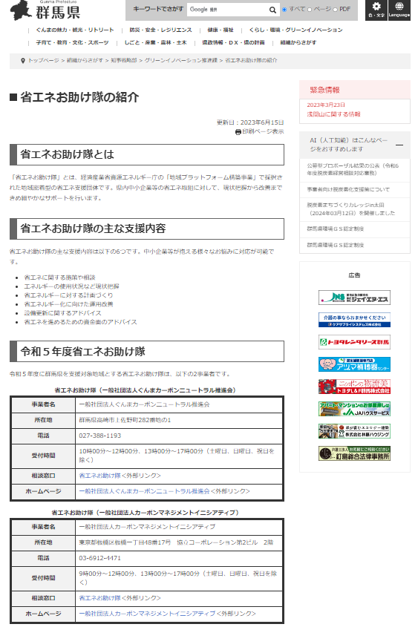
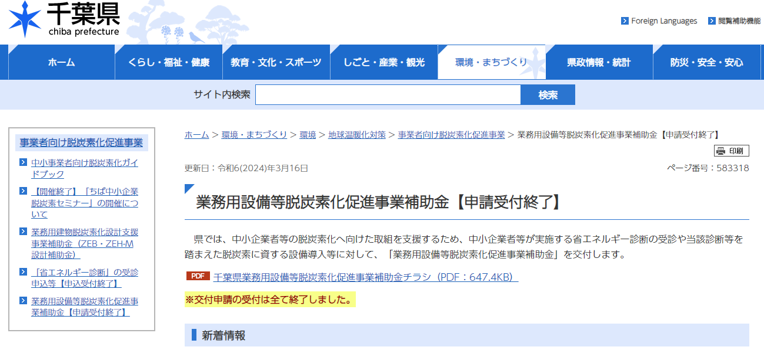
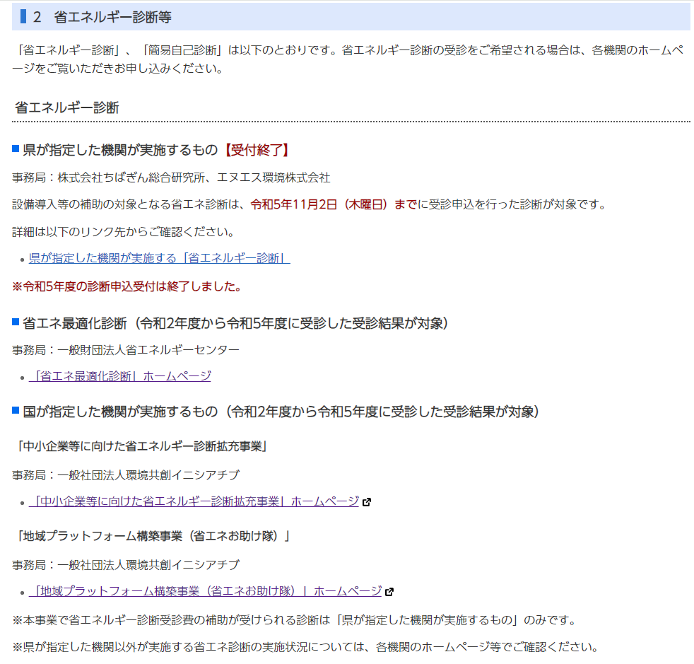
令和６年度 地域エネルギー利用最適化取組支援事業
過年度における自治体様ホームページへの掲載・自治体様施策との連携
群馬県と省エネお助け隊の連携 （省エネお助け隊の紹介）
千葉県と省エネお助け隊の連携 （省エネ補助金の要件）

Slide 8
一般社団法人環境共創イニシアチブ 省エネお助け隊事務局
TEL：０３－５５６５－３９７０
省エネお助け隊ポータルサイト：https://www.shoene-portal.jp/
省エネお助け隊動画：https://www.shoene-portal.jp/support-information/movie/

